Slide 1
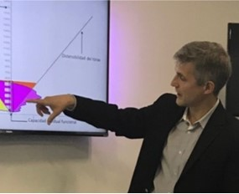

Manometría esofágica
(Parte 1)
Norberto Tiribelli
Terapista Físico
Especialista en Kinesiología Intensivista SATI
TF Planta CMPFA Churruca Visca
TF Guardia Htal. Santojanni
Capítulo de Kinesiología Intensivista
Comité de Neumonología Crítica

Slide 2
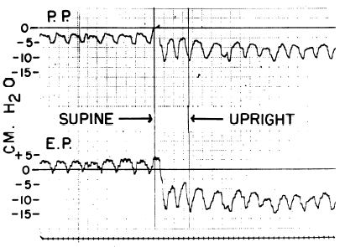
Manometría esofágica
Consideraciones fisiológicas.
Aspectos técnicos.
Uso de Pes en VM pasiva.
Uso de Pes en pacientes con
respiración espontánea.
Indicaciones.

Slide 3
Manometría esofágica
Consideraciones fisiológicas.
Aspectos técnicos.
Uso de Pes en VM pasiva.
Uso de Pes en pacientes con
respiración espontánea.
Indicaciones.

Slide 4
Manometría esofágica
Consideraciones fisiológicas.
Aspectos técnicos.
Uso de Pes en VM pasiva.
Uso de Pes en pacientes con
respiración espontánea.
Indicaciones.

Slide 5
La Pes es un subrogado de la presión pleural.
Las variaciones en la Pes reflejan la magnitud del esfuerzo del paciente durante la respiración espontánea o en VM asistida.
Permite evaluar el sistema respiratorio considerando el pulmón y la pared torácica, y calcular la presión transpulmonar.

Slide 6
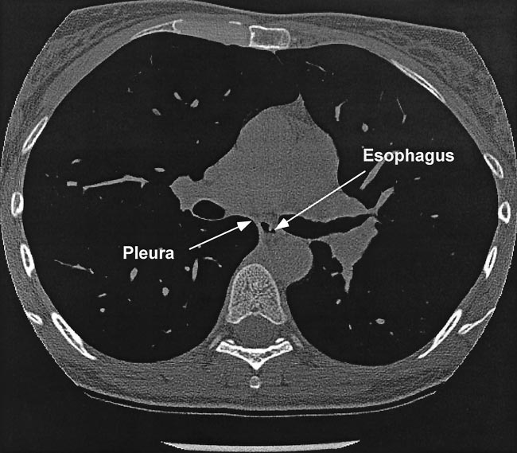
Presión pleural y presión esofágica
Benditt Respir Care 2005

Slide 7
Variaciones en la presión pleural
Mead J App Physiol 1959

Slide 8
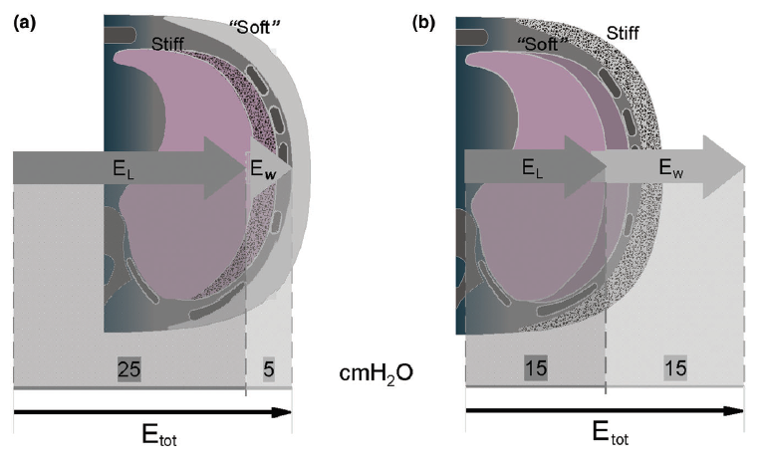
Presión en la vía aérea y presión transpulmonar
Pplateau 30 PEEP 0
∆ Paw 30 ∆ PPl 0-5
∆ Ptp 25
PPlateau 30 PEEP 0
∆ Paw 30 ∆ PPl 0-15
∆Ptp 15
Gattinoni Crit Care 2004
Notes:
8

Slide 9
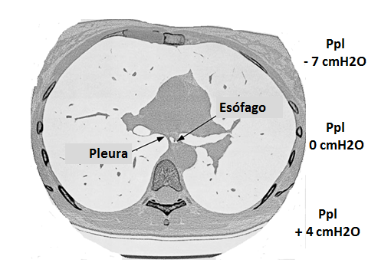
Gradiente gravitacional de la Ppl

Slide 10
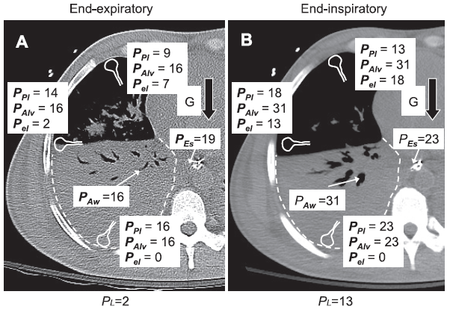
Diferencias regionales en PTP
Loring J App Physiol 2010

Slide 11
Gradiente gravitacional de la Ppl

Slide 12
Manometría esofágica
Consideraciones fisiológicas.
Aspectos técnicos.
Uso de Pes en VM pasiva.
Uso de Pes en pacientes con
respiración espontánea.
Indicaciones.

Slide 13
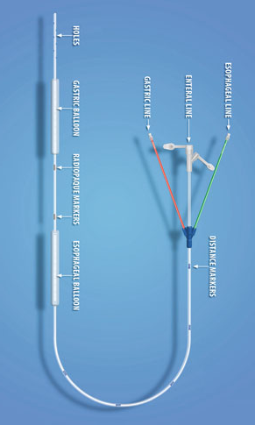
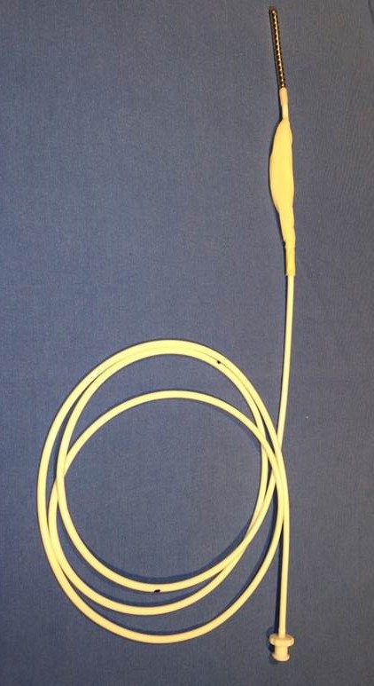
Medición Pes
Características del balón
Longitud 9-10 cm.
Espesor 0.5 mm.
Volumen de llenado ml?

Slide 14
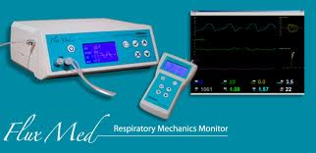
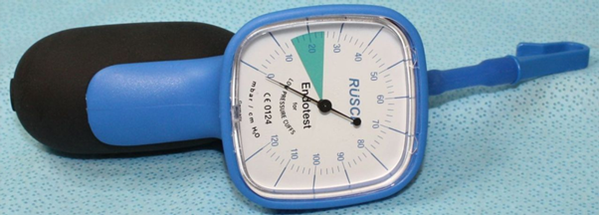
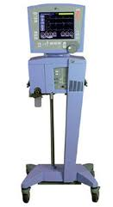
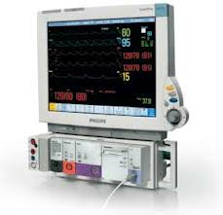
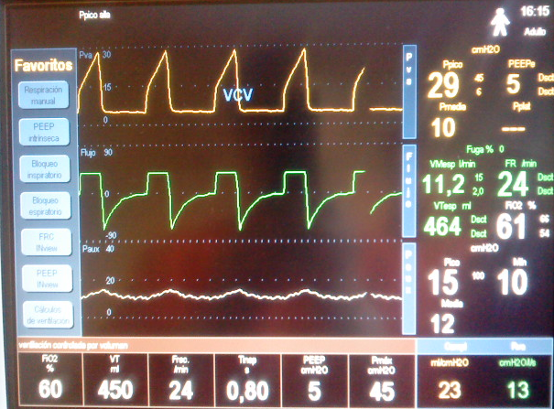
Dispositivos para monitoreo de Pes

Slide 15
Colocación del balón esofágico
Insertar el catéter vía naso u orogástrica.
Posicionar el extremo distal del balón a 60 cm. para registrar Pgas.
Retirar a 35-45 cm. de la arcada dentaria o narinas para registrar Pes.
Verificar:
  Oscilaciones de la Pes.
  Maniobras de oclusión.
  Oscilaciones cardíacas.

Slide 16
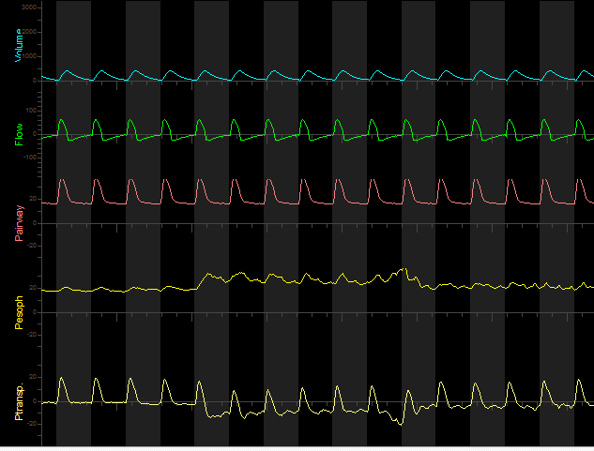
Colocación del balón esofágico

Slide 17
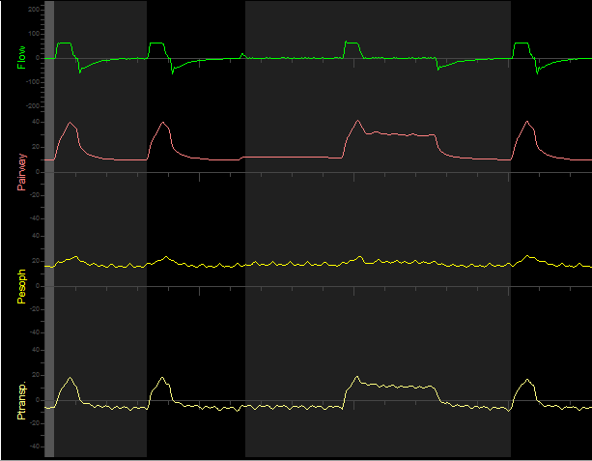
Colocación del balón esofágico
Oscilaciones cardíacas

Slide 18
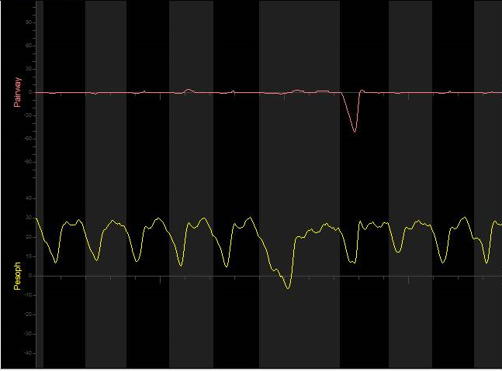
Colocación del balón esofágico
Maniobra de Baydur

Slide 19
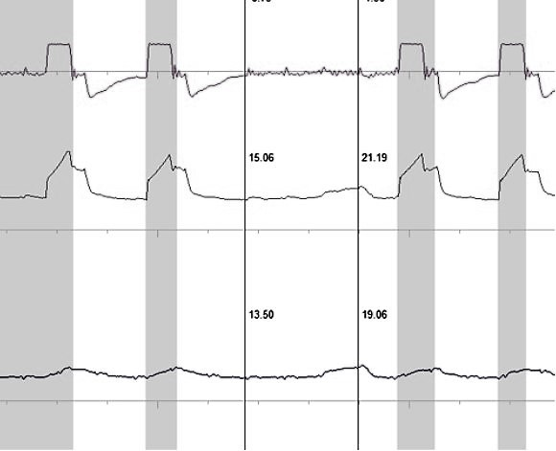
Colocación del balón esofágico
Compresión torácica

Slide 20
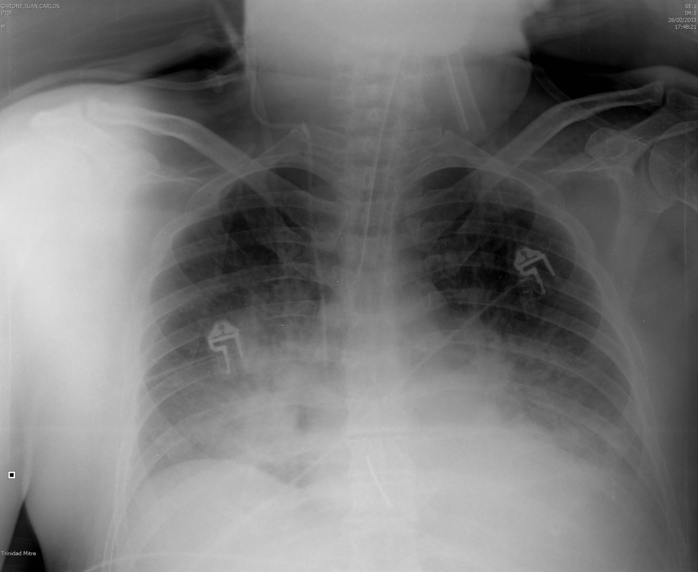
Colocación del balón esofágico
Radiografía de tórax

Slide 21
Calibración del balón
Mojoli Ann Trans Med 2018

Slide 22
Manometría esofágica
Consideraciones fisiológicas.
Aspectos técnicos.
Uso de Pes en VM pasiva.
Uso de Pes en pacientes con
respiración espontánea.
Indicaciones.

Slide 23
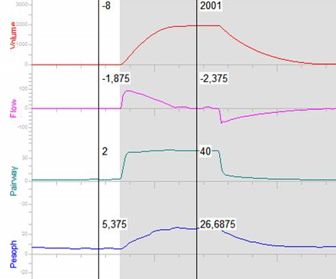
Cálculo de elastancia del SR, del tórax y del pulmón
ESR = 19 cmH2O/L
(38 cmH2O / 2 L)
ET = 10.5 cmH2O/L
(21 cmH2O / 2 L)
EP = 8.5 cmH2O/L
(17 cmH2O / 2 L)
EP/ESR = 0.45
Staffieri Crit Care Med 2012

Slide 24
Cálculo de Ptp:
Método de sustracción o del valor absoluto
Ptpi
Pplateau – Pesi
40 – 26.6
13.4 cmH2O
Ptpe
PEEPt – Pese
2 – 5.4
-3.4 cmH2O
Talmor NEJM 2008

Slide 25
Cálculo de Ptp:
Método derivado de la elastancia del SR
PTPi
Pplateau x EP/ESR
40 x 0.45
18
PTPe
PEEPt x EP/ESR
2 x 0.45
0.9
Staffieri Crit Care Med 2012

Slide 26
Cálculo de Ptp durante la VM
PTPi
13.4 cmH2O
PTPe
-3.4 cmH2O
PTPi
18 cmH2O
PTPe
0.9 cmH2O
Talmor NEJM 2008
Staffieri Crit Care Med 2012

Slide 27
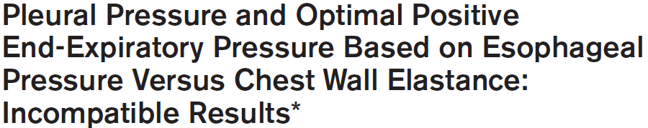
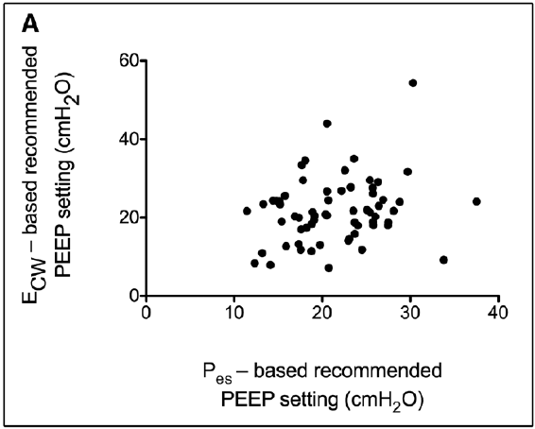
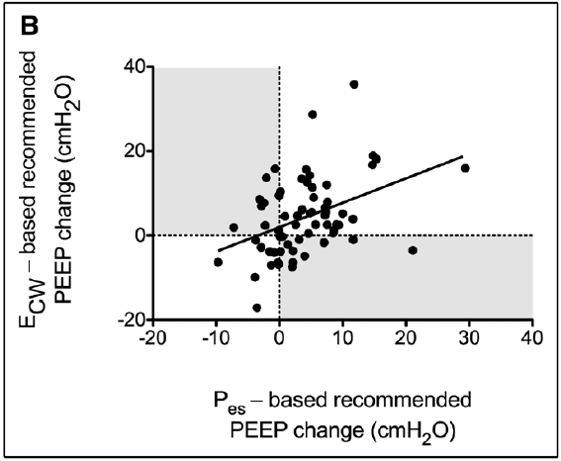
Gulati CCM 2013

Slide 28
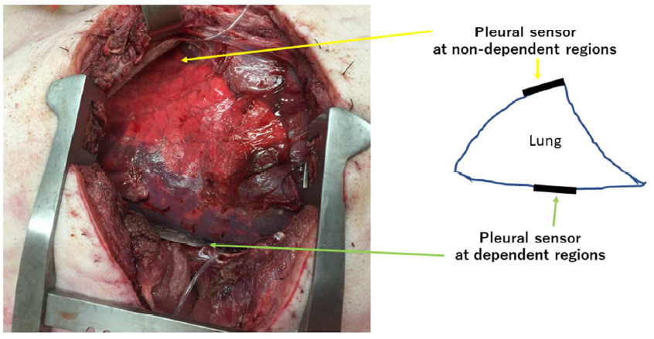
Yoshida AJRCCM 2018

Slide 29
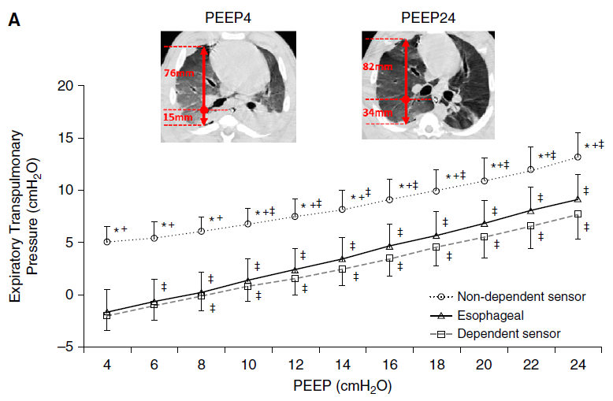
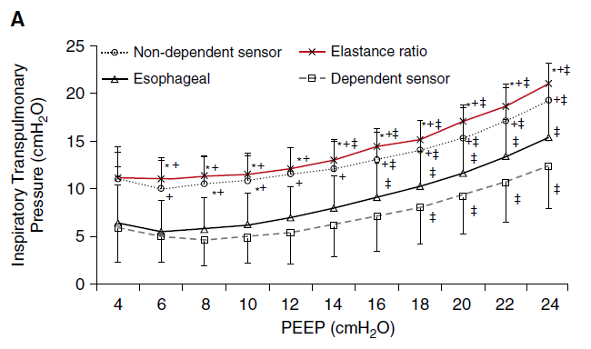
Yoshida AJRCCM 2018

Slide 30
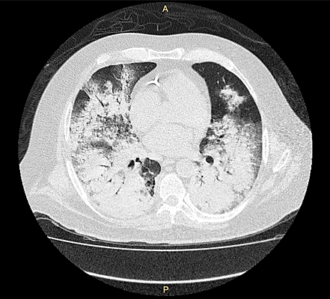
PTPi
(basada en el método derivado de la elastancia)
PTPe
(basada en el método derivado del valor absoluto)

Slide 31
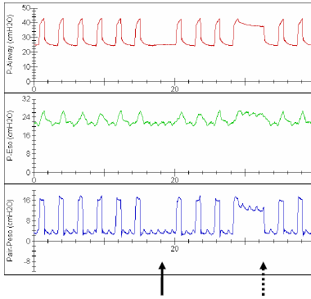
Talmor NEJM 2008

Slide 32
Grasso ICM 2012

Slide 33
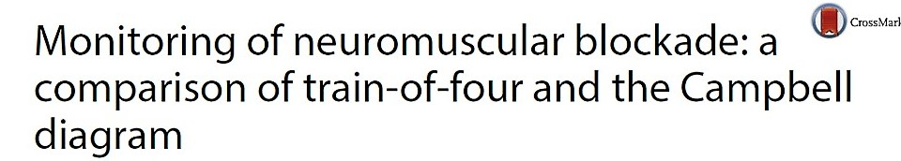
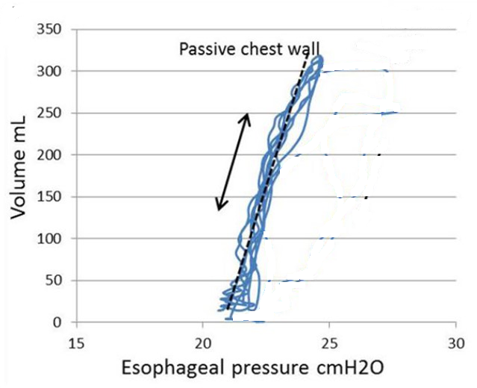
Kassis Intensive Care Med 2018

Slide 34
¿Cómo seguimos?
En la parte 2, abordaremos:
Consideraciones fisiológicas.
Aspectos técnicos.
Uso de Pes en VM pasiva.
Uso de Pes en pacientes con
respiración espontánea.
Indicaciones.
Muchas gracias
TF Norberto Tiribelli

